Slide 1
Static Route

Slide 2
Mục tiêu
Mô tả các định tuyến tĩnh và định tuyến mặc định.
Nắm vũng cấu hình các định tuyến tĩnh và định tuyến mặc định.
Kiểm tra bao nhiêu gói tin được chuyển tiếp khi sử dụng các định tuyến tĩnh.
Xác định làm thế nào để quản lý và khắc phục sự cố các định tuyến tĩnh.

Slide 3
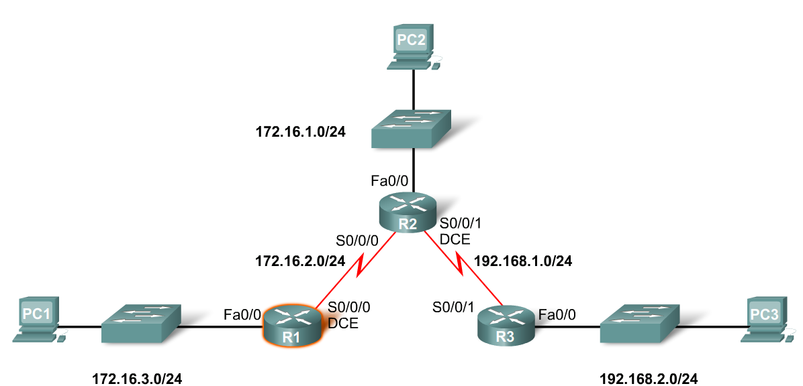
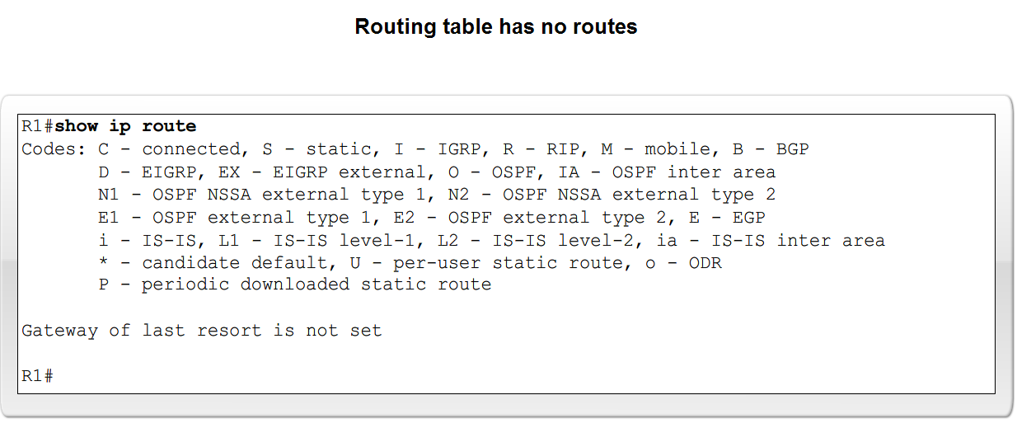
Interfaces
Các lệnh xem Interface của router
Show IP route
Show Interfaces
Show IP Interface brief
Show running-config
No Shutdown
Show interfaces fastEthernet 0/0
Clockrate

Slide 4
Routing Table and CDP Protocol
Mục đích lệnh debug ip routing
Cho phép bạn xem các thay đổi mà các bộ định tuyến thực hiện khi thêm hoặc loại bỏ các tuyến đường.
Ví dụ:
Router(config)#cdp run
R2#debug ip routing
IP routing debugging is on

Slide 5
Routing Table and CDP Protocol
CDP show commands
Show cdp neighbors
Displays the following information:
Neighbor device ID
Local interface
Holdtime value, in seconds
Neighbor device capability code
Neighbor hardware platform
Neighbor remote port ID
Show cdp neighbors detail
Useful in determining if an IP address configuration error

Slide 6
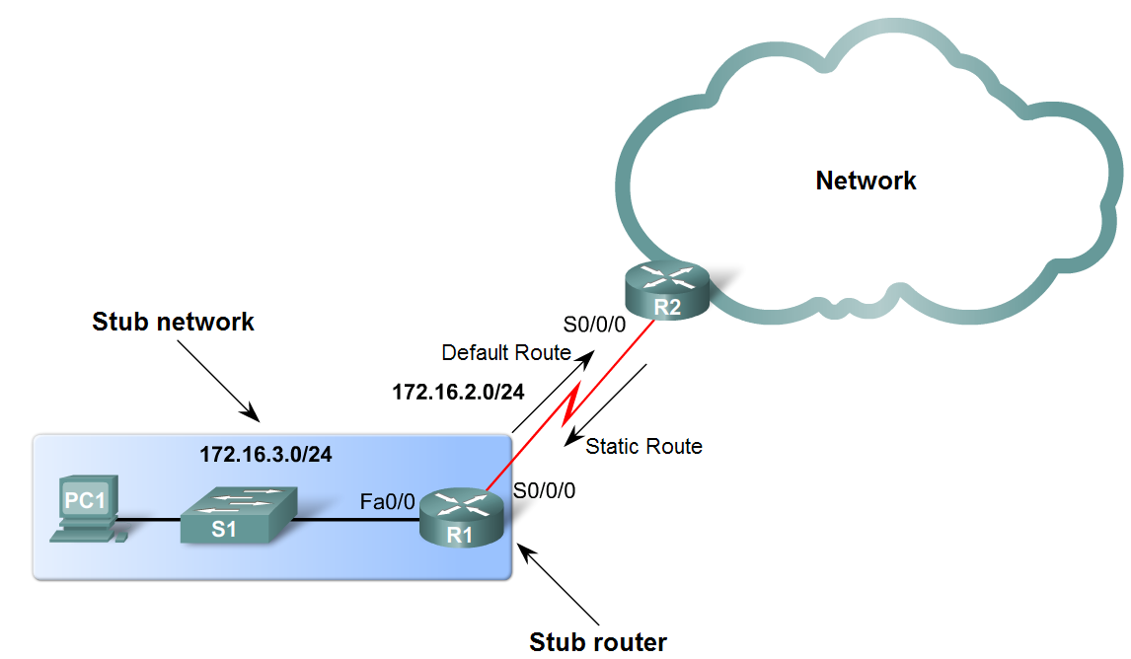
Static Routes with Exit Interfaces
Mục đích của định tuyến tĩnh (Static Route)
Notes:
Một lộ trình cấu hình bằng tay được sử dụng khi định tuyến từ một mạng tới mạng còn sơ khai

Slide 7

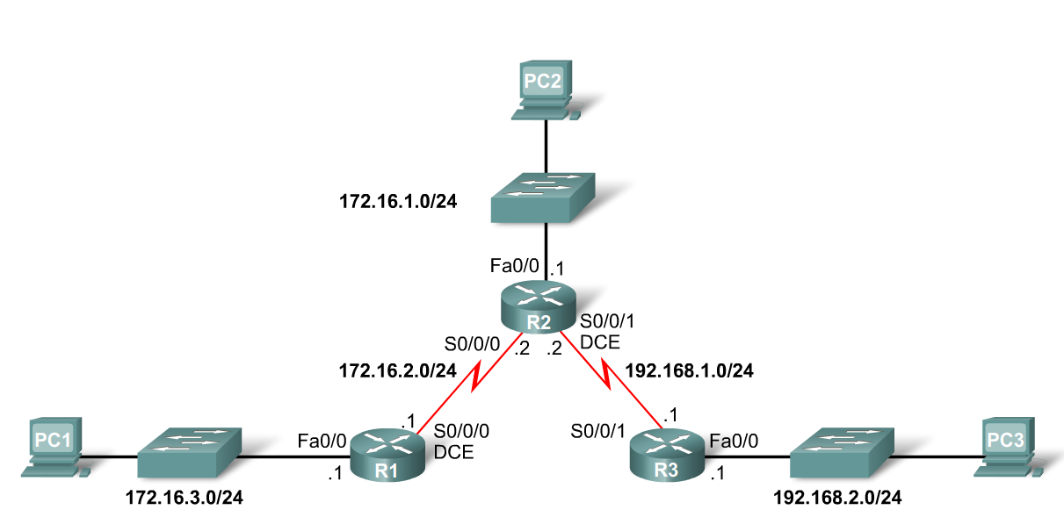
Static Routes with Exit Interfaces
Cú pháp:
Router(config)# ip route network-address subnet-mask {ip-address | exit-interface }
ip route - Static route command
172.16.1.0 – Destination network address
255.255.255.0 - Subnet mask of destination network
172.16.2.2 - Serial 0/0/0 interface IP address on R2, which is the "next-hop" to this network

Slide 8

Static Routes with Exit Interfaces
Configuring routes to 2 or more remote networks
Lệnh route trên R1
R1(config)#ip route 192.168.1.0 255.255.255.0 172.16.2.2
R1(config)#ip route 192.168.2.0 255.255.255.0 172.16.2.2

Slide 9
Static Routes with Exit Interfaces
3 Nguyên tắc định tuyến
Nguyên tắc 1: "Mỗi router đưa ra quyết định một mình, dựa trên các thông tin có trong bảng định tuyến của riêng mình."
Nguyên tắc 2: "Thực tế là một router có một số thông tin trong bảng định tuyến của nó không có nghĩa là các router khác có cùng một thông tin."
Nguyên tắc 3: “Thông tin định tuyến về một đường đi từ mạng này sang mạng khác không cung cấp thông tin định tuyến về đảo ngược, hoặc quay trở lại con đường.”

Slide 10
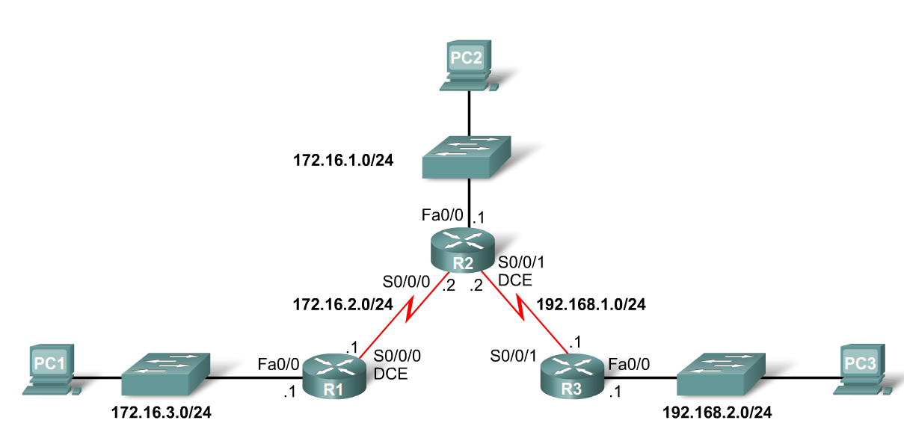
Static Routes with Exit Interfaces
Sử dụng 3 nguyên tắc định tuyến, bạn sẽ trả lời làm thế nào sau đây?
Gói tin từ PC1 sẽ đạt được điểm đến của nó? Vâng, các gói tin cho mạng 172.16.1.0/24 và 192.168.1.0/24 sẽ đạt được điểm đến của nó.
Điều này có nghĩa rằng bất kỳ gói dữ liệu từ các mạng dành cho mạng 172.16.3.0/24 sẽ đạt được điểm đến của nó? Không, bởi vì không phải R2 hay R3 router có một tuyến đường đến mạng 172.16.3.0/24
Notes:
Using Zinin’s 3 routing principles, how would you answer the following?
Would packets from PC1 reach their destination?
Yes, packets destined for 172.16.1.0/24 and 192.168.1.0/24 networks would reach their destination.
Does this mean that any packets from these networks destined for 172.16.3.0/24 network will reach their destination?
No, because neither R2 nor R3 router has a route to the 172.16.3.0/24 network

Slide 11
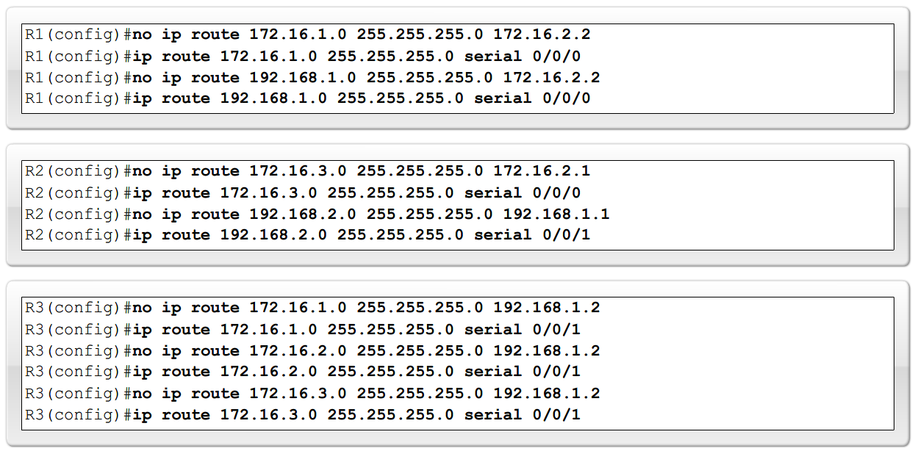
Static Routes with Exit Interfaces
Modifying Static routes
Hiện có các định tuyến tĩnh không thể sửa đổi. Các định tuyến tĩnh cũ phải được xóa bằng cách đặt No ở phía trước của ip route
Example:
no ip route 192.168.2.0 255.255.255.0 172.16.2.2
Một định tuyến tĩnh mới phải được viết lại trong cấu hình

Slide 12
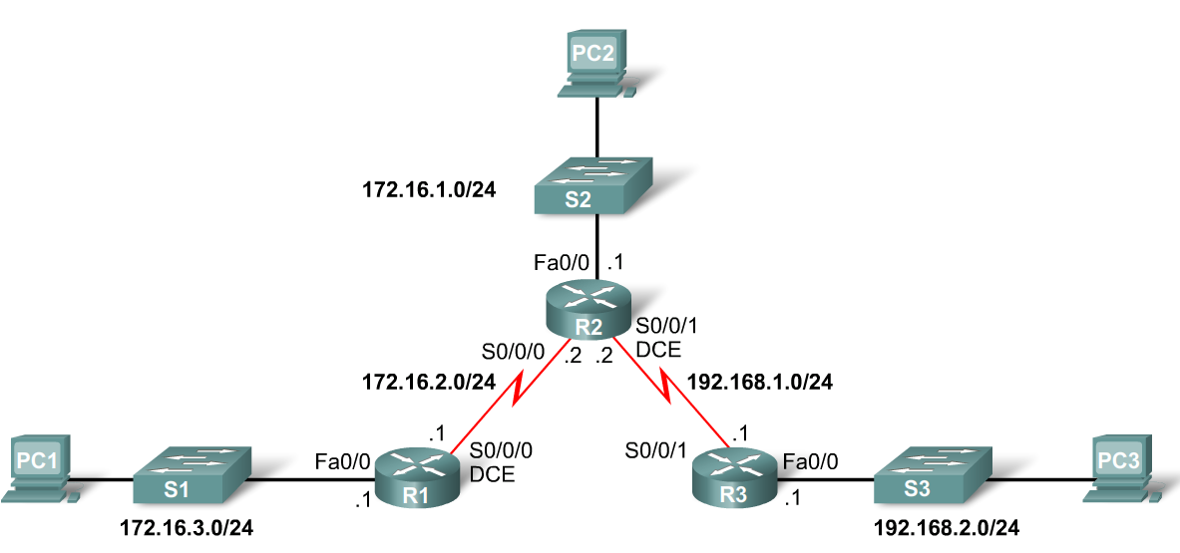
Static Routes with Exit Interfaces
Xác minh cấu hình Static Route: Sử dụng các lệnh sau đây
Bước 1 show running-config
Bước 2 kiểm tra tuyến đường tĩnh đã được nhập chính xác
Bước 3 Show ip route
Bước 4 kiểm tra tuyến đường đã được cấu hình trong bảng định tuyến
Bước 5 vấn đề lệnh Ping để kiểm tra các gói dữ liệu có thể đạt được điểm đến và con đường trở lại làm việc

